Slide 1
Schokomilch gegen normale Sportgetränke
Bühler Simon Pascal
Rieser Philipp

Slide 2
Inhalt
Artikel
Studie
Resultate
Fazit

Slide 3
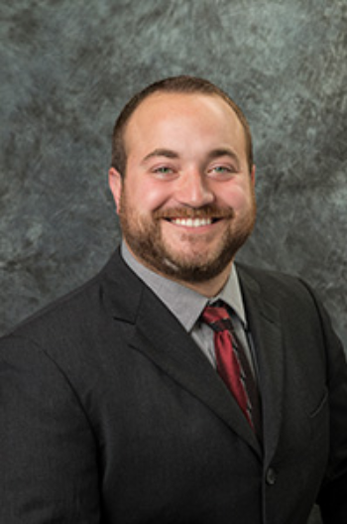

Mr. Andy Chesire Phd Candidate, Footballcoach
Bild foto: https://www.dairydiscoveryzone.com/sites/default/files/Andy_Cheshire_1.jpg
Bild logo: https://yt3.ggpht.com/ytc/AAUvwnjYAXbJpmqVXCIcTyPaV1lXGv4kW5Y0w86LchEo=s900-c-k-c0x00ffffff-no-rj

Slide 4

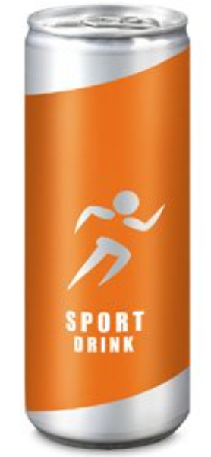
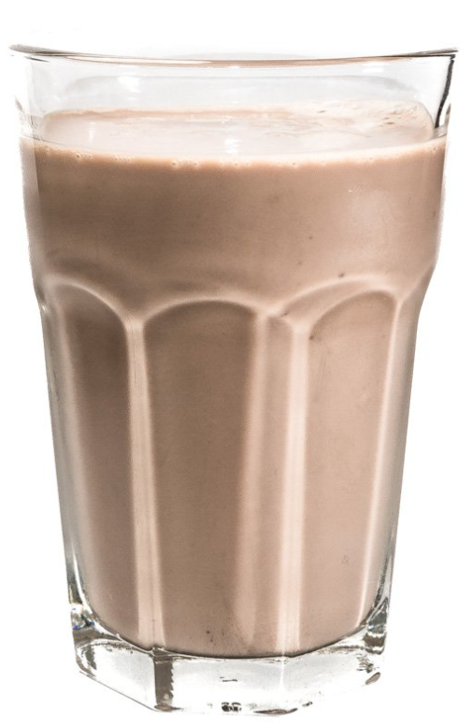
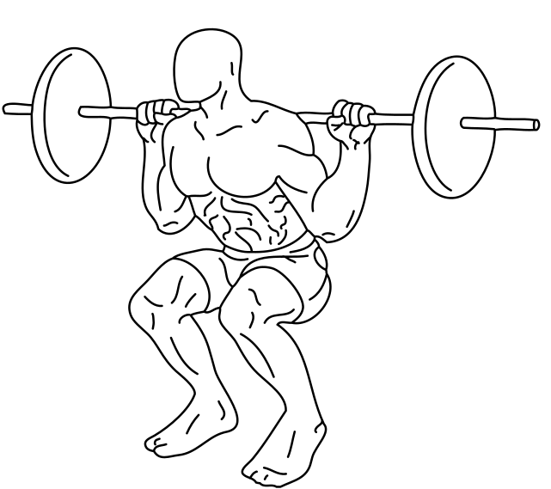
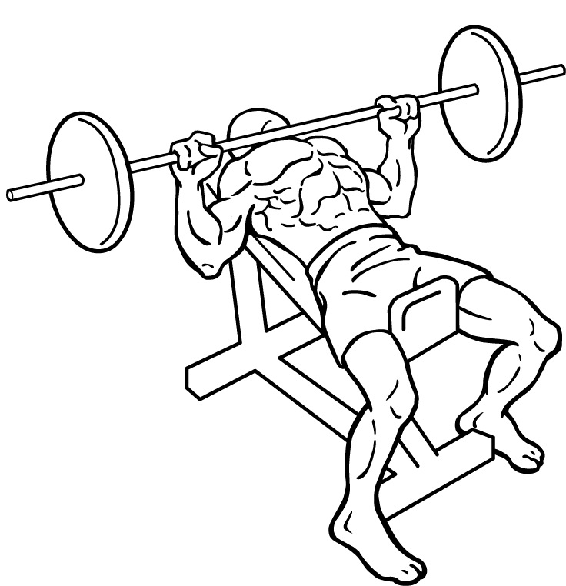
+ 3.5 %
- 3.2 %
6.7% Differenz !
+ 15 %
+ 8 %
Doppelt soviel!
Bild schokomilch :https://www.kuriose-feiertage.de/wp-content/uploads/2015/09/Tag-des-Kakao-National-Chocolate-Milk-Day-USA-Kuriose-Feiertage-27.September-2019-Sven-Giese_.jpg
Bild: dose https://www.werbung-schenken.de/werbeartikel/bilder/rd/RD-2P010g-sport-drink.jpg
Bild bankdrücken https://encrypted-tbn0.gstatic.com/images?q=tbn:ANd9GcTpIZr433rgyLulQTGhRTmkPeyxUcQdgW-eQ_-OC60YsXOMFGVPVRkwREAsSR-Jagkfx_I&usqp=CAU
Bild squat : https://upload.wikimedia.org/wikipedia/commons/thumb/8/82/Squats.svg/1280px-Squats.svg.png

Slide 5
Studie
University of Texas at Austin USA
Finanziert durch Dairy Max
Untersuchung des Effektes der Einnahme von Schokoladenmilch als Erholungsgetränk im Gegensatz zu kommerziellen Sportgetränke.

Slide 6
Studie
Aufbau der Versuchsreihe:
7-wöchiges Sommer Trainingsprogramm
Teilnehmer einer grossen westlichen High School
Kraft- und Ausdauertests in Woche 1 und 7
5 Wochen lang, 4 Tage die Woche, je 1h Ausdauer und 1h Kraft
Einnahme nach der letzten Trainingseinheit

Slide 7
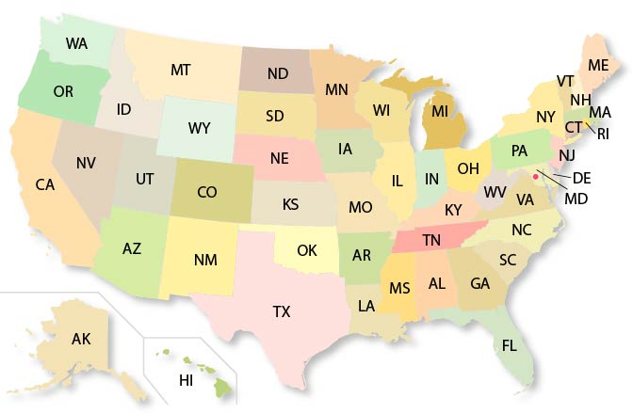
Studie
Grundgesamtheit:
Knapp 8 Millionen jugendliche High School Sportler
Auswahlrahmen:
Teilnehmer eines Sommer Trainingprogrammes einer Schule
Ist dies repräsentativ? Vergleich später
Karte usa : https://www.nationsonline.org/maps/US-states-Abbreviation-map.jpg

Slide 8
Studie
Stichprobe:
Teilnehmer mussten bestimmte Eigenschaften erfüllen
Englisch
Handy besitzen
Keine Verletzungen
Keine mentale/physische Behinderungen
Keine Allergien (Laktose)
Anzahl und fehlende Werte:
131 Studienteilnehmer
101 haben die Studie beendet
28 fehlende Werte, dazu später mehr

Slide 9
Studie
Stichprobendesign:
Einteilung in 3 Gruppen (von den Trainern selber)
Weibliche Teilnehmer zw. 13 und 17 Jahren
Männliche Teilnehmer zw. 13 und 15 Jahren
Männliche Teilnehmer zw. 15 und 17 Jahren
Studie liefert keine Antwort ob auch so gezogen wurde
Gemäss Studie keine Unterschiede in den Gruppen.

Slide 10
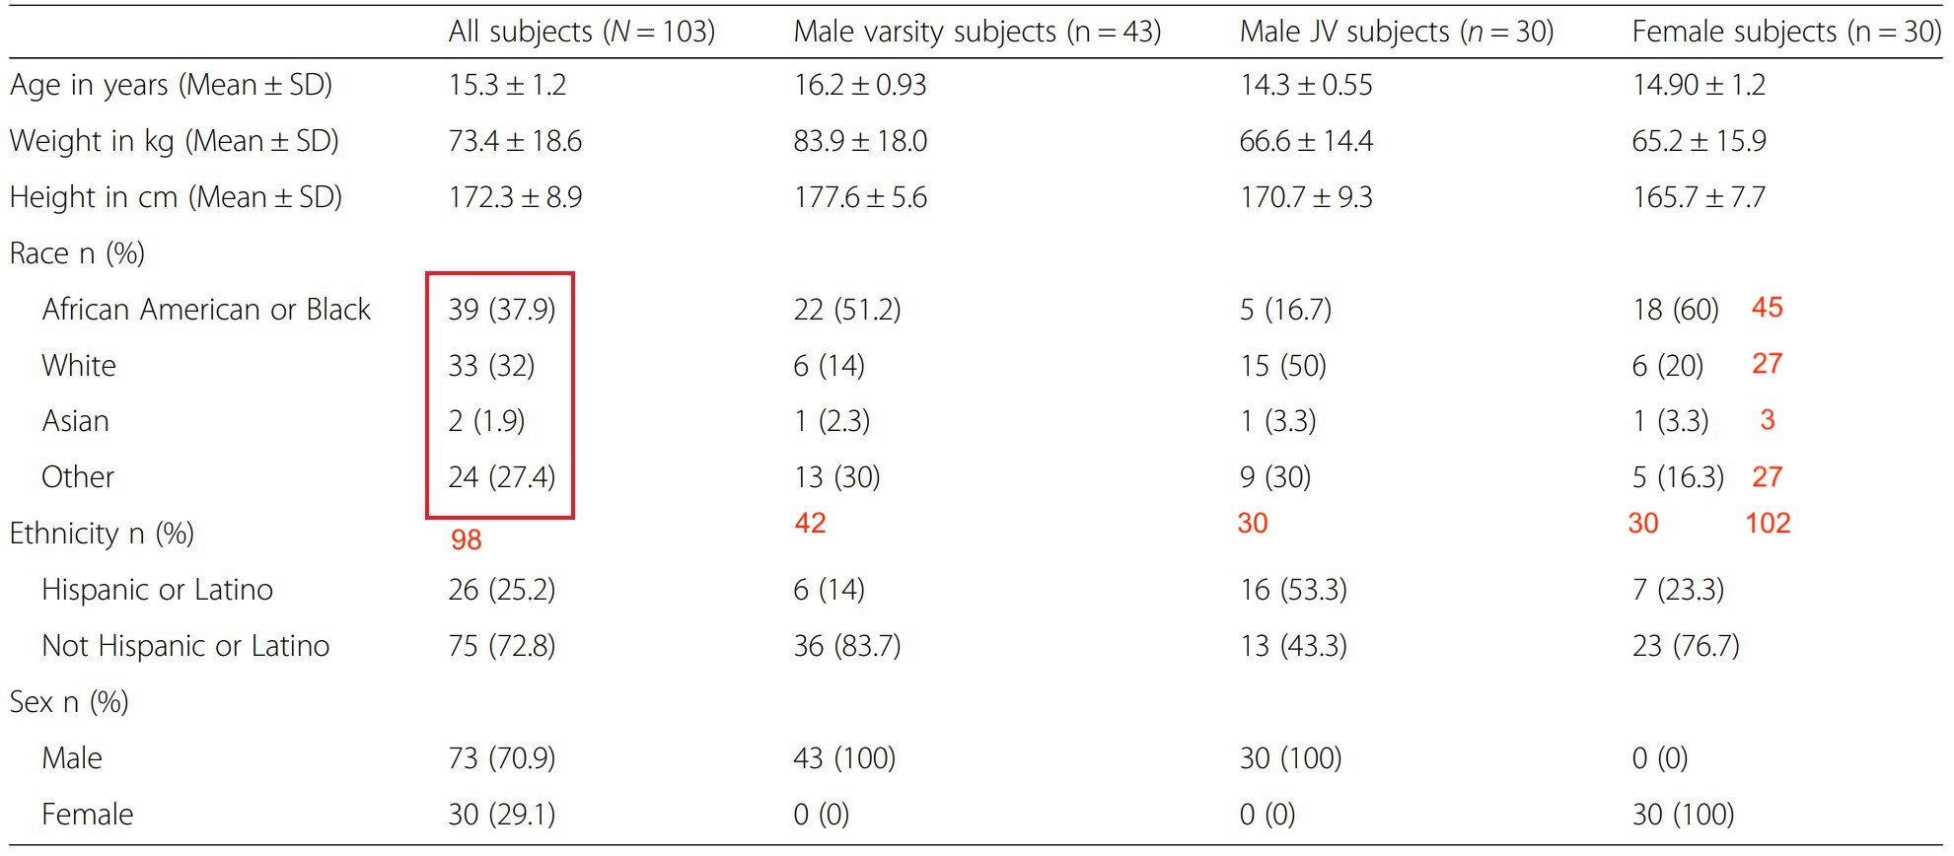
Studie
Fehler in den Summen
Wieder fehlende Werte?

Slide 11
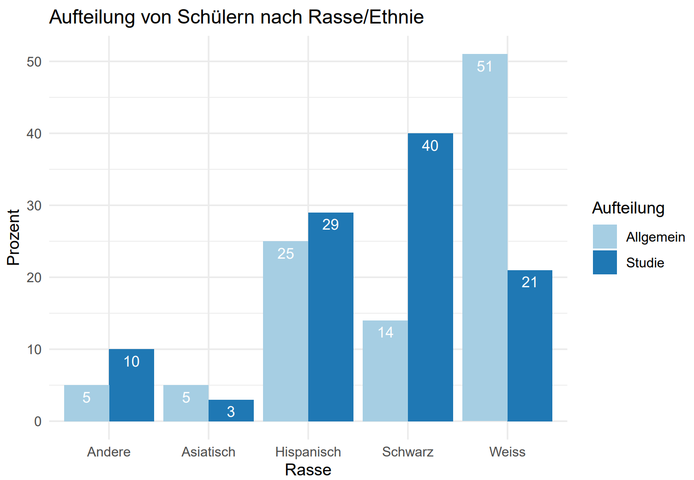
Studie
Gewichte anpassen?
Grafik mit R erzeugt

Slide 12
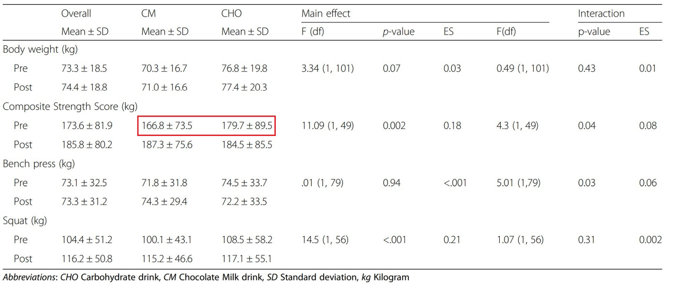
Resultate
Haupteffekt beide Gruppen
RM ANOVA
Unterschied der Gruppe

Slide 13
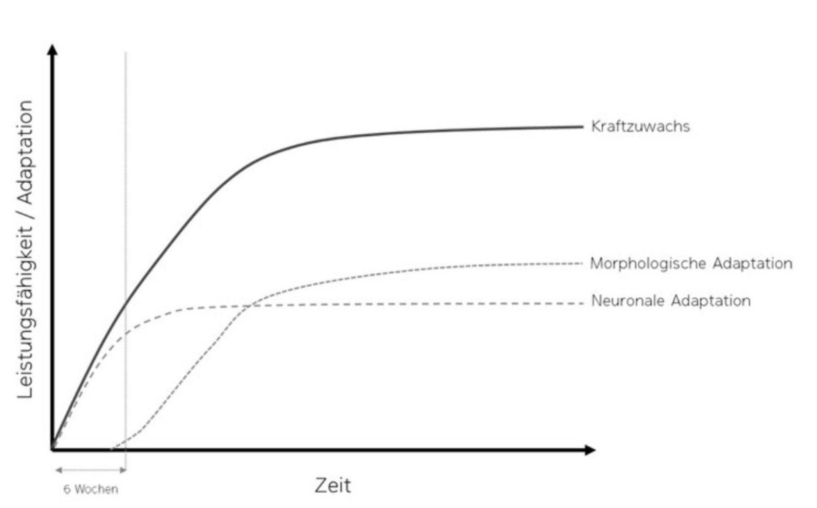
Nichtlinearer Kraftzuwachs

Slide 14
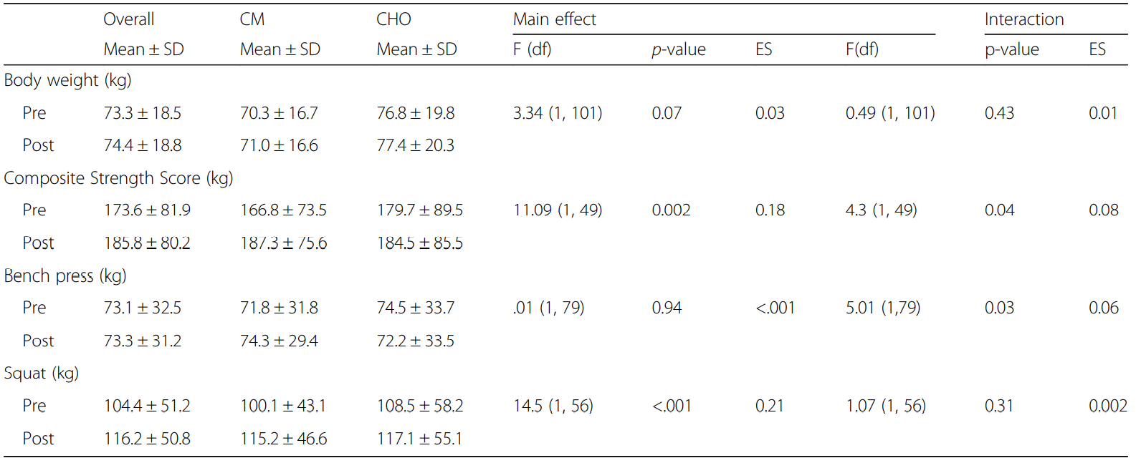
Artikel von Andy Chesire

Slide 15
Fehlende Werte
21.4% fehlende!
Keine Angaben über fehlende Werte, Imputationen etc.
Gedankenexperiment:
28 Fehlende Werte sind in der Gruppe CHO
Mittleres Körpergewicht von 90 kg
Mit einer Standardabweichung von 4 kg
Verzerrung, Bias

Slide 16
Erweiterung der Studie
Erweiterung durch Placebo-Gruppe
Zusätzliches Proteinhaltiges Getränk um Vergleich von Milch zu messen
Einschränkung der Ernährung während der Studie

Slide 17
Fazit
Studie ist ungenügend genau und enthält viele offene Fragen bezüglich:
Methodik
Fehlende Werte
Repräsentativität
Die Finanzierung durch Dairy Max lässt die Studie nochmal in einem anderen Licht erscheinen

